Slide 1

Netzwerksicherheit und Datenschutz
© Patrick L., Lars H., Hilal Y., Tom B.

Slide 2
Inhalt
Datenschutz
Was ist Datenschutz?
Rechtsgrundlagen im Datenschutz
Normgebungen
DSGVO
Netzwerksicherheit
Was ist Netzwerksicherheit?
3 Pfeiler der Netzwerk-Sicherheit

Slide 3

Was ist Datenschutz?
Schutz personenbezogener Daten vor Missbrauch
im Zusammenhang auch mit dem Schutz der Privatsphäre
sind gemäß Art. 4 Abs. 1 DSGVO
darunter fallen natürliche Person, die als identifizierbar anerkennt werden, indem „die direkt oder indirekt, mittels Zuordnung zu einer Kennung identifiziert werden kann“
Identifizierbare Kennung sind:
Namen
einer Kennnummer
Standortdaten
einer Online-Kennung
einem oder mehreren besonderen Merkmalen

Slide 4
Rechtsgrundlagen im Datenschutz
Verarbeiten von personenbezogenen benötigen eine rechtliche Grundlage
Artikel 6 Absatz 1 DSGVO liefert einige mögliche Rechtsgrundlagen
Darunter zählen:
Einwilligung
Vorvertragliche Maßnahmen
Berechtige Interessen

Slide 5
DSGVO
Zeitplan:
März 2016: offizielle deutsche Fassung der EU-DSGVO
April 2016: Beratung des EU-Ministerrats, danach Abstimmung im Europäischen Parlament
25. Mai 2018: Anwendbarkeit der EU-Datenschutz-Grundverordnung
Ziele der EU-DSGVO sind der Schutz der Grundrechte und Grundfreiheiten natürlicher Personen

Slide 6
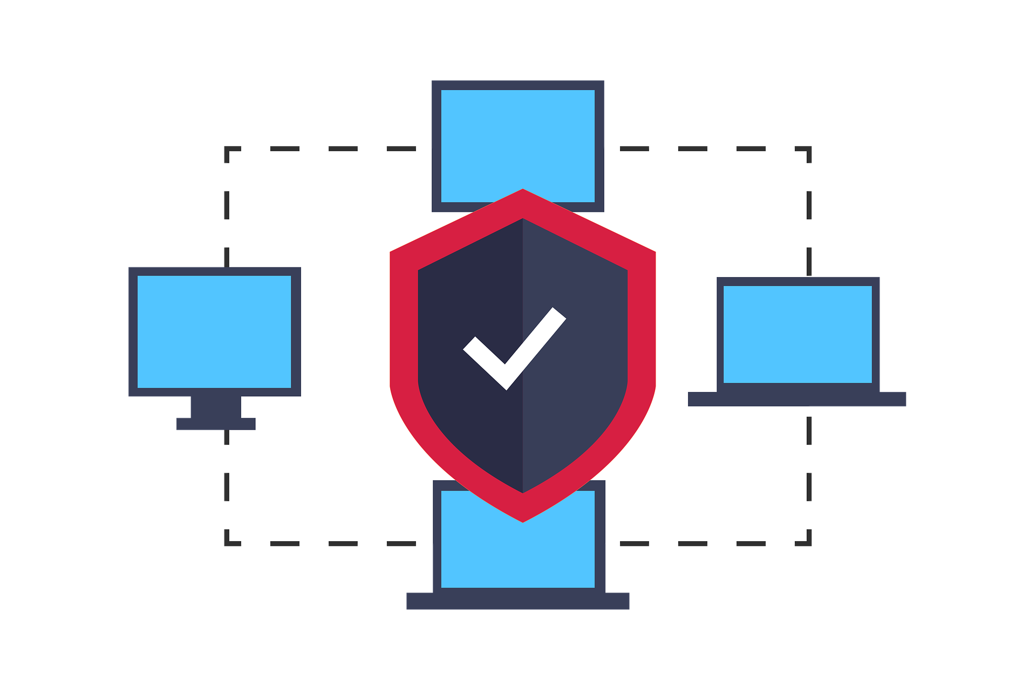
Was ist netzwerksicherheit?
jede beliebige Aktivität, die Funktionsfähigkeit und Integrität Ihres Netzwerks und Ihrer Daten schützt
umfasst sowohl Hardware- als auch Softwaretechnologien
hat eine Vielzahl von Bedrohungen zum Ziel
hält die Bedrohungen davon ab, in Ihr Netzwerk einzudringen

